Slide 1
Bài 25:
DÀI HƠN, NGẮN HƠN
Giáo vên: PHẠM THỊ ANH

Slide 2
Tiết 1
DÀI HƠN, NGẮN HƠN

Slide 5
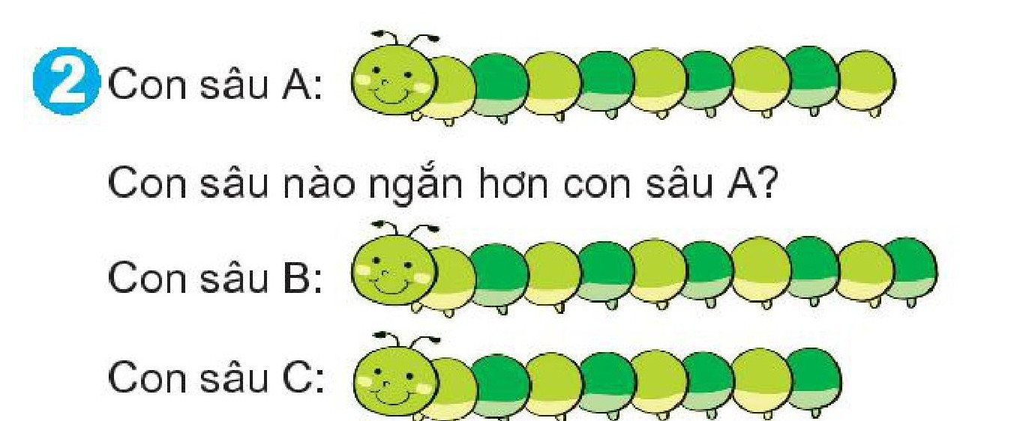

Slide 6
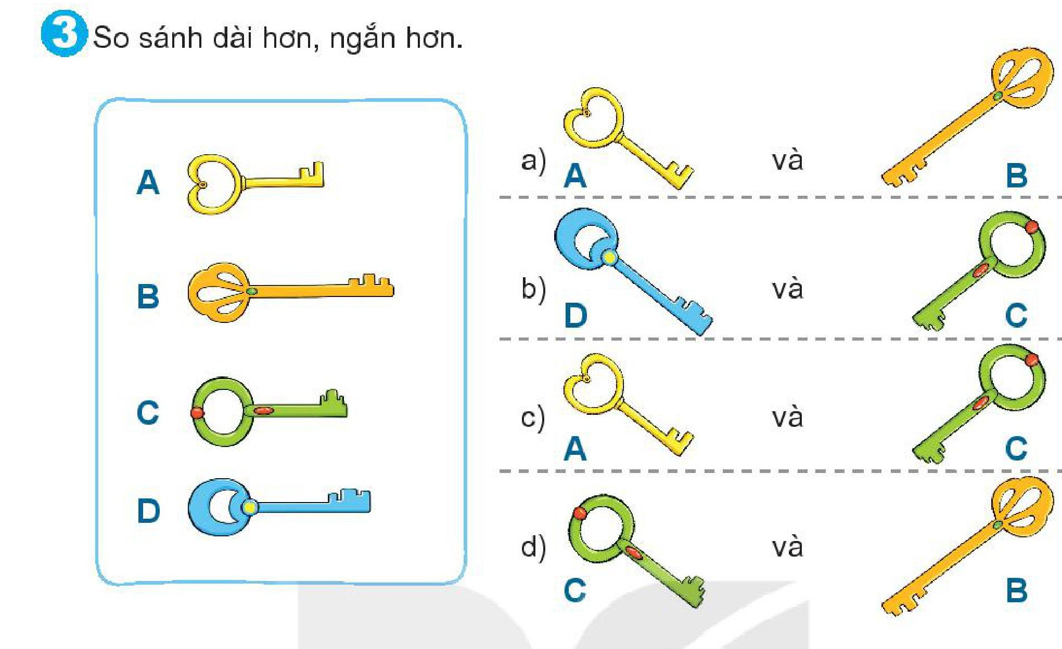
Ngắn hơn
Dài hơn
Ngắn hơn
Ngắn hơn

Slide 7
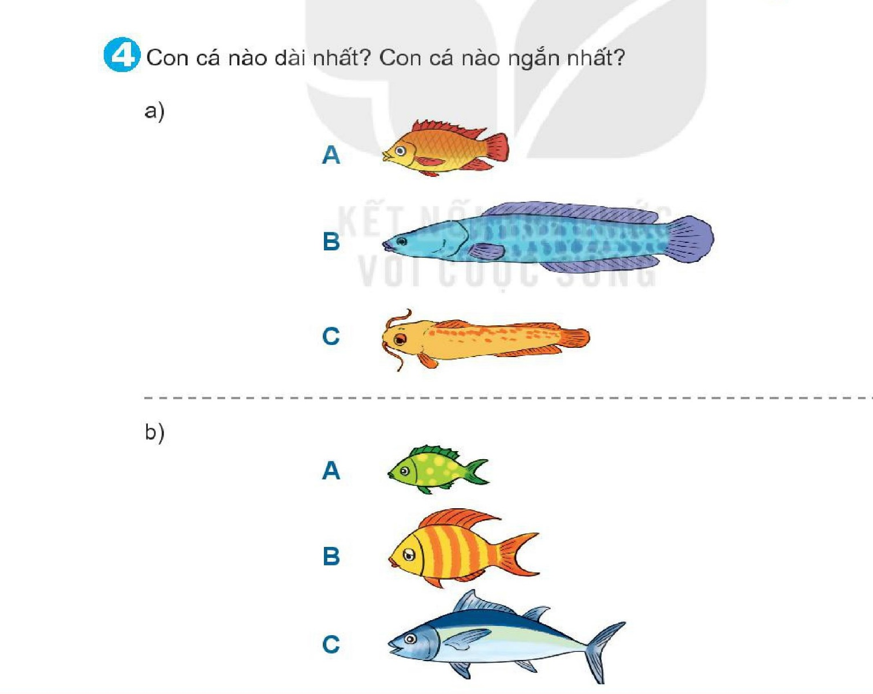

Slide 8
Môn: Toán- Lớp 1
Cao hơn, thấp hơn (tiết 2)
GV: PHẠM THỊ ANH

Slide 9
1. Khởi động
Trò chơi: Chọn đáp án đúng
Vật nào dài hơn?
A
B
B
Hết giờ
0
5
1
3
4
6
7
8
2
10
9

Slide 10
1. Khởi động
Trò chơi: Chọn đáp án đúng
Vật nào dài hơn?
A
A
B
Hết giờ
0
5
1
3
4
6
7
8
2
10
9

Slide 11
1. Khởi động
Trò chơi: Chọn đáp án đúng
Vật nào ngắn hơn?
A
B
B
Hết giờ
0
5
1
3
4
6
7
8
2
10
9

Slide 12
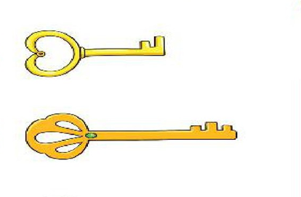
1. Khởi động
Trò chơi: Chọn đáp án đúng
Vật nào ngắn hơn?
A
A
B
Hết giờ
0
5
1
3
4
6
7
8
2
10
9

Slide 14
Tiết 2
Cao hơn , thấp hơn

Slide 15
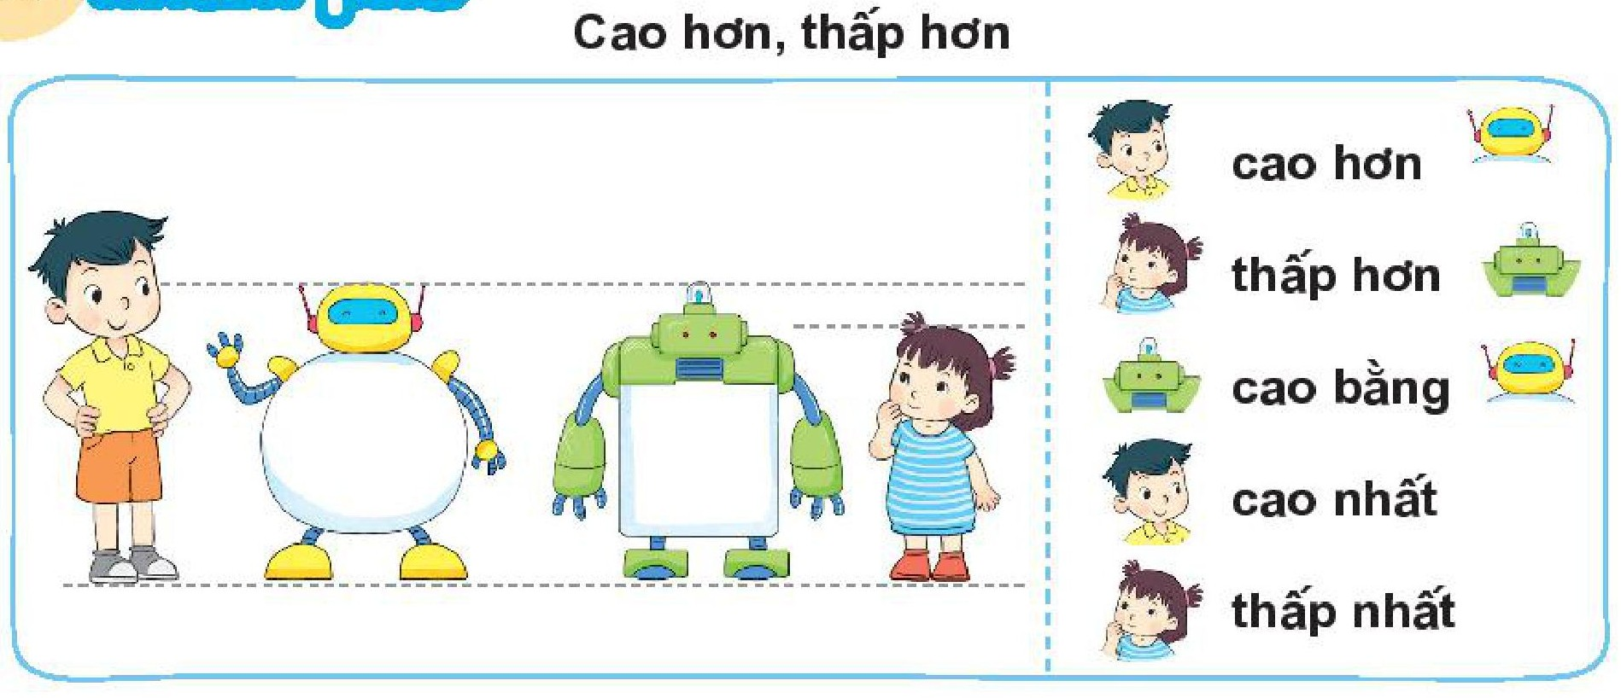

Slide 16
1. Khám phá:

Slide 17
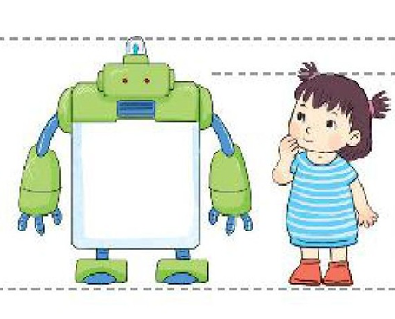
1. Khám phá:

Slide 18
1. Khám phá:

Slide 19
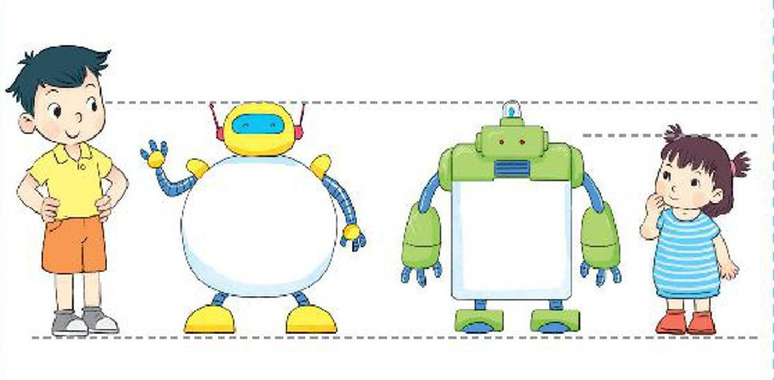
1. Khám phá:

Slide 20
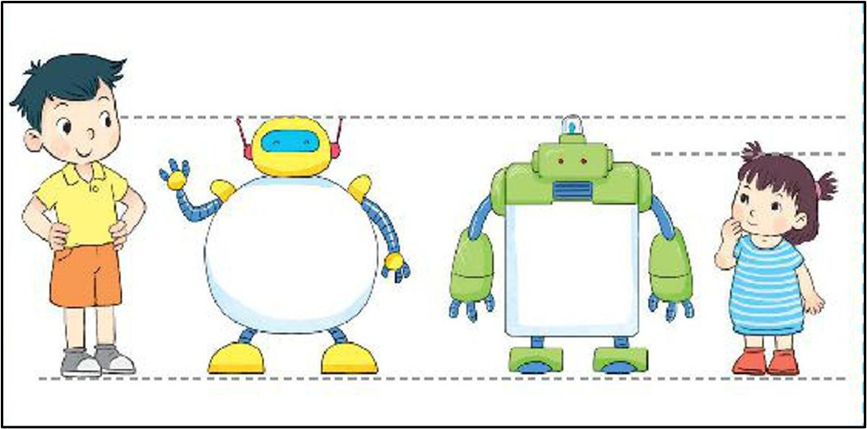
1. Khám phá:

Slide 22
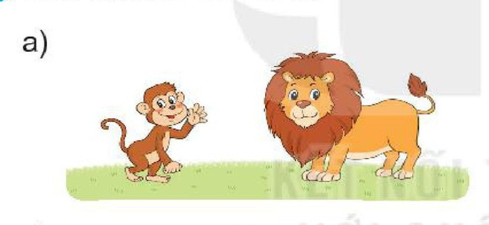
Con vật nào cao hơn?

Slide 23
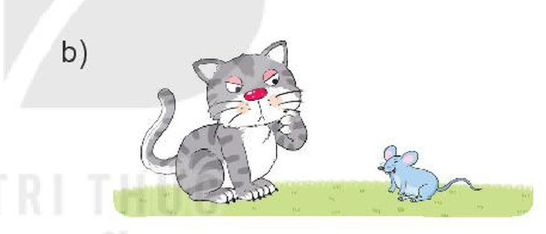
Con vật nào cao hơn?

Slide 24
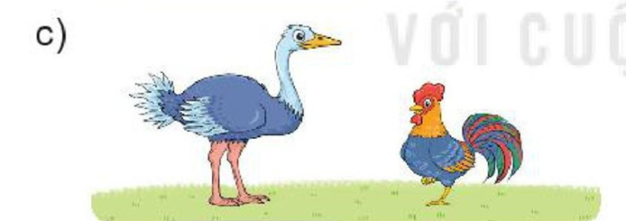
Con vật nào cao hơn?

Slide 25
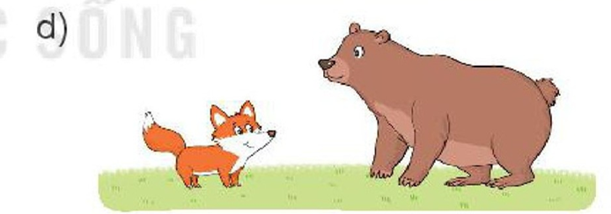
Con vật nào cao hơn?

Slide 26
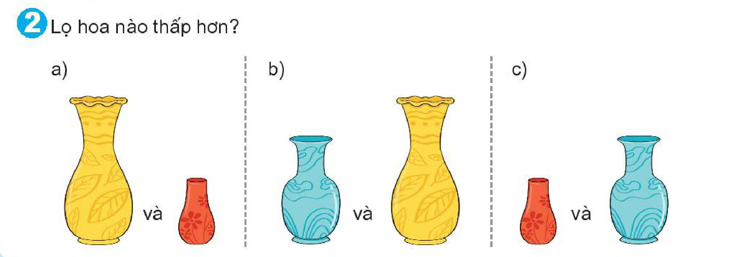

Slide 27
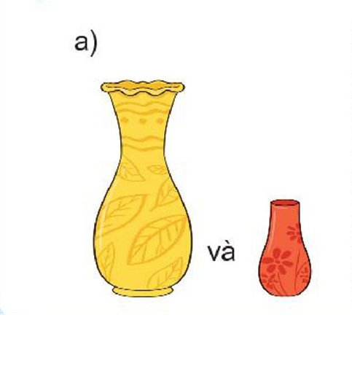
Lọ hoa nào thấp hơn?

Slide 28
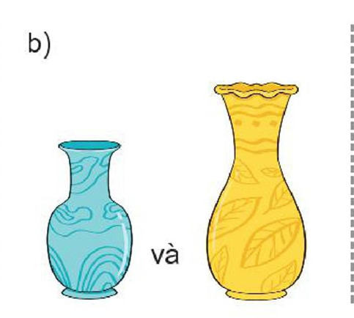
Lọ hoa nào thấp hơn?

Slide 29
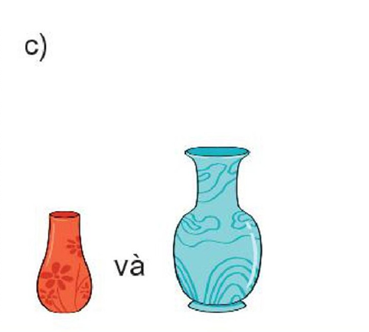
Lọ hoa nào thấp hơn?

Slide 30
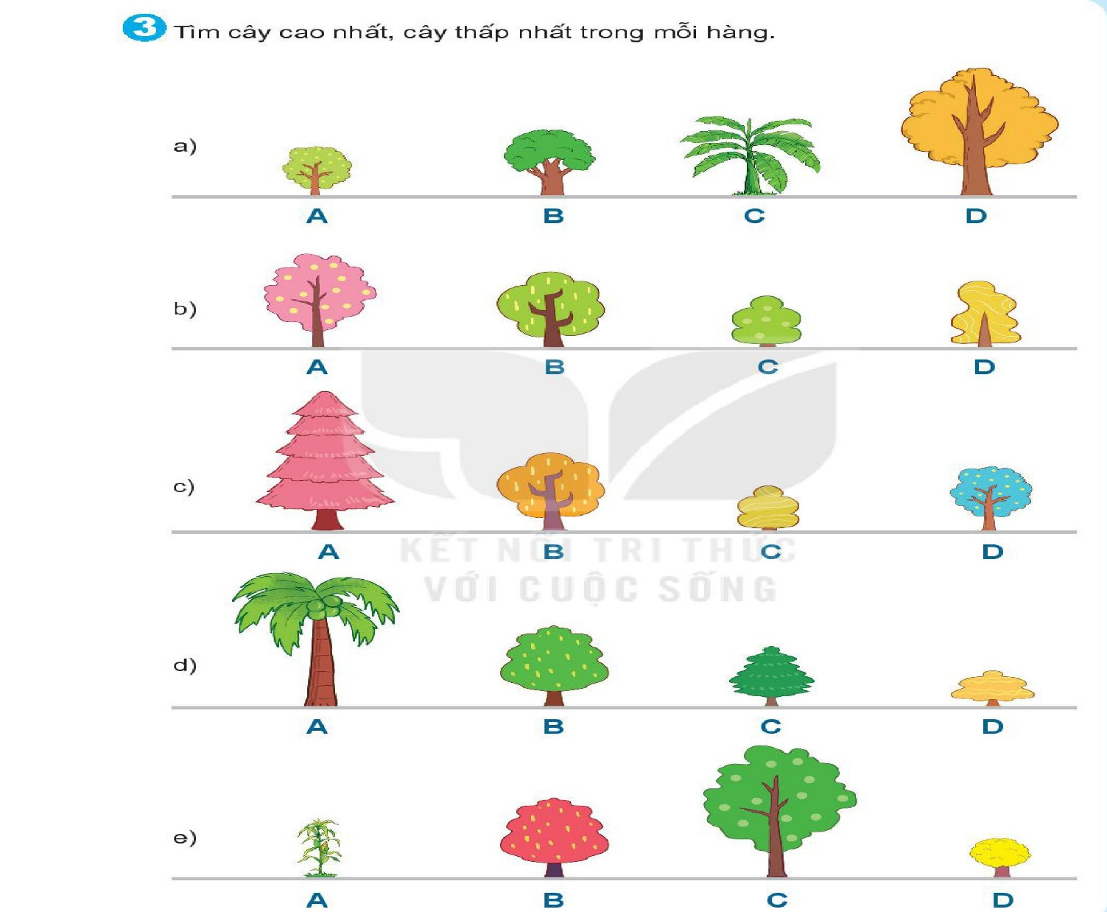
3. Tìm cây cao nhất, cây thấp nhất trong mỗi hàng:

Slide 31
D
Hết giờ
0
5
1
3
4
6
7
8
2
10
9

Slide 32
A
Hết giờ
0
5
1
3
4
6
7
8
2
10
9

Slide 33
A
Hết giờ
0
5
1
3
4
6
7
8
2
10
9

Slide 34
C
Hết giờ
0
5
1
3
4
6
7
8
2
10
9

Slide 35
A
Hết giờ
0
5
1
3
4
6
7
8
2
10
9

Slide 36
C
Hết giờ
0
5
1
3
4
6
7
8
2
10
9

Slide 37
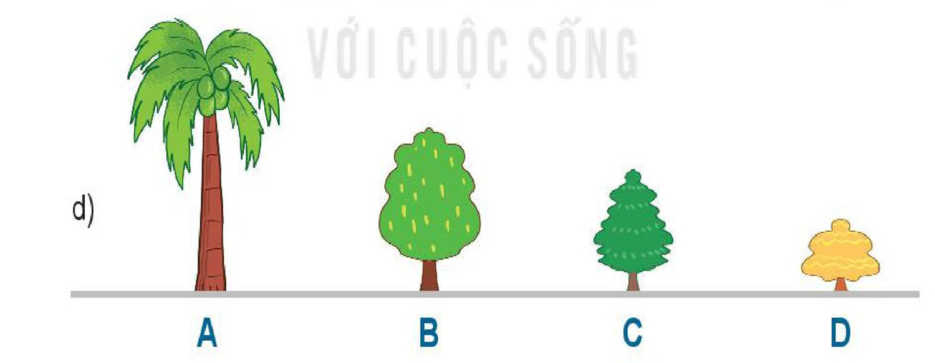
A
Hết giờ
0
5
1
3
4
6
7
8
2
10
9

Slide 38
D
Hết giờ
0
5
1
3
4
6
7
8
2
10
9

Slide 39
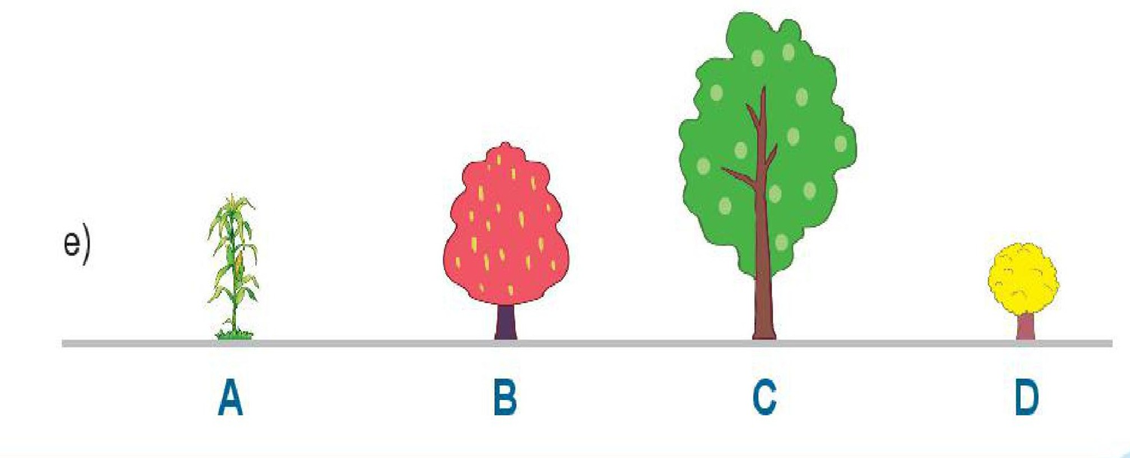
C
Hết giờ
0
5
1
3
4
6
7
8
2
10
9

Slide 40
D
Hết giờ
0
5
1
3
4
6
7
8
2
10
9

Slide 41
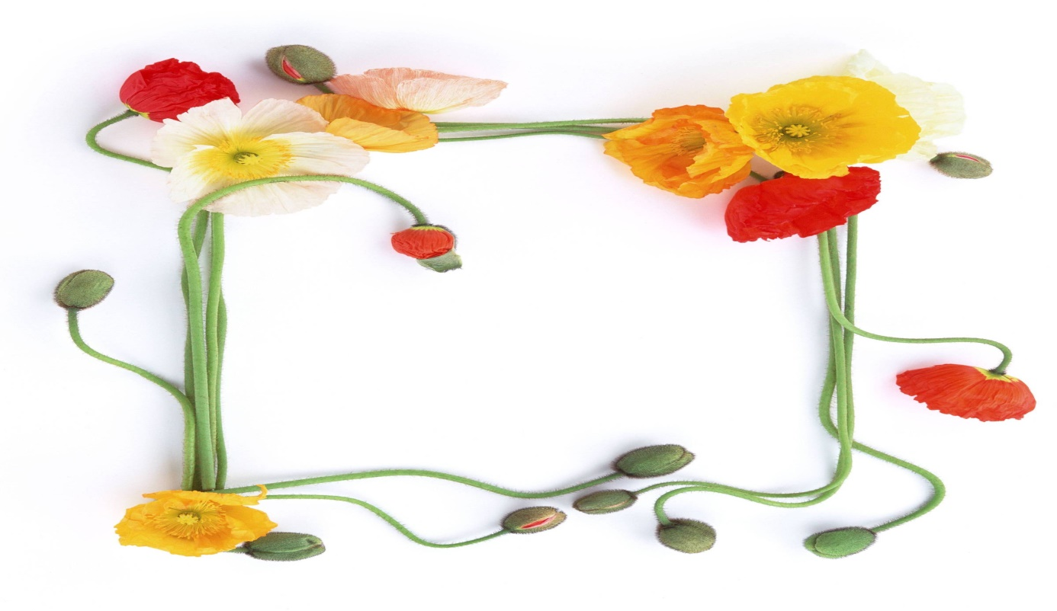
Chân thành cảm ơn quý thầy, cô cùng các em
Chào tạm biệt!

